Slide 1





Dedicado
Al pueblo de México
_______________

Slide 2

CUIDADO…
CUANDO
¡¡¡ CIERREN EL PORTÓN !!!

Slide 3
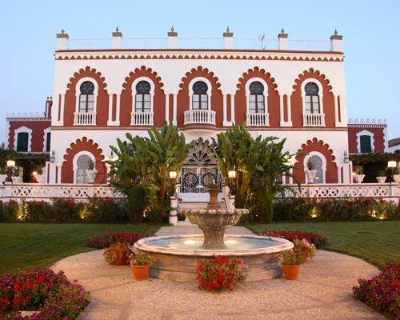
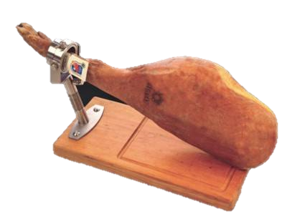
Hace ya unos meses,
en una tibia y soleada mañana
de invierno,
anduve por Casas Grandes
por razones de negocios
y fui invitado a visitar una finca
propiedad de un paisano alemán
del Volga,
donde elaboraban jamones caseros.

Slide 4
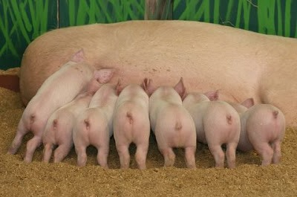
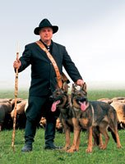
Al pasar por un chiquero,
me llamó la atención
el porte de una cerda (marrana) amamantando
a unos cuantos lechones.
Para salir de la curiosidad,
le pregunté al hijo del patrón
que me estaba atendiendo
de qué raza eran esos cerdos.
Son de raza ‘Mexica'.
Pero espere que lo llamo a mi padre,
que a él le va a gustar contar la historia.
Por la puerta de la cocina emergió don Boris,
un gigante de cabellos blancos que se desplazaba dificultosamente asistido por un bastón de 3 patas,
y me invitó a sentarme a la mesa de la galería
donde reinaba un enorme botellón de alcohol de nuez, de no menos de 60 º.

Slide 5
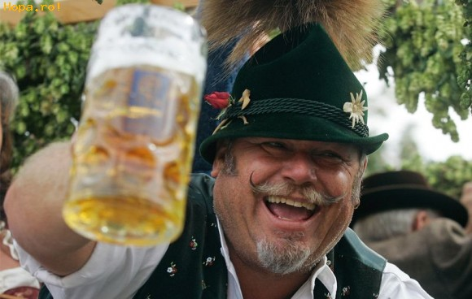
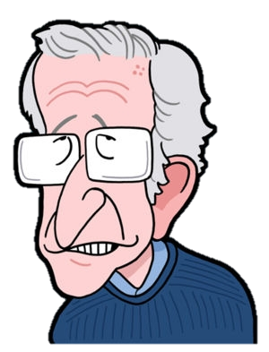
-'¿Ud. sabe como se cazan
los cerdos salvajes (jabalís)
del monte?',
me dijo el paisano sin más trámite,
mientras me servía un vasito
de ese brebaje.
-'Bueno, creo que con perros
que 'los paran'
y un fusil que los sacrifica',
le contesté prudentemente,
presintiendo que la historia venía por otro lado
y que el viejo sabía más que yo…

Slide 6
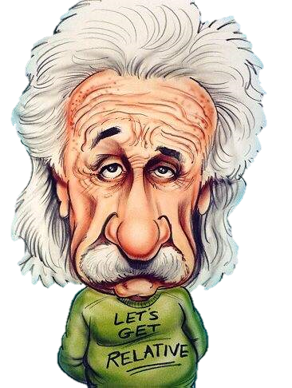
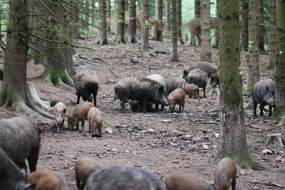
En este caso, no es así, me dijo don Helmuth
Y cuando le diga cómo los cazo yo,
Ud. va a poder entender porqué se los llama
de raza ‘Mexica‘
y, si es un hombre inteligente,
podrá sacar algunas conclusiones
acerca de porqué a los mexicanos
les va como les va.
En el fondo de la finca, detrás
de aquella cortina de álamos
que Ud. ve,
y hasta la orilla del río,
hay un monte rústico y sin trabajar.
Dentro de ese cuadro, suele haber cerdos salvajes del monte.

Slide 7
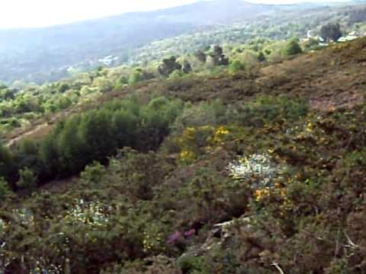
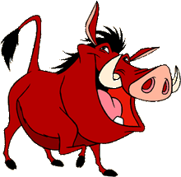
Para cazarlos hay que comenzar por buscar un manchón
sin matorrales y tirar
un poco de maíz en el piso.
Cuando los cerdos lo descubren, van a comer todos los días,
y Ud. solo tiene que reponerles diariamente la ración.
Una vez acostumbrados,
construye una cerca
en uno de los lados del sitio
y les sigue poniendo alimento.
Por unos días van a desconfiar,
pero después terminan por volver.

Slide 8
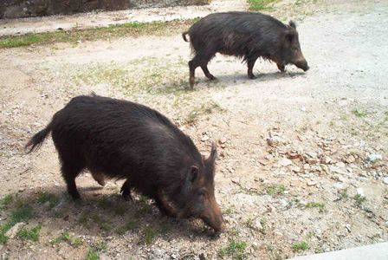
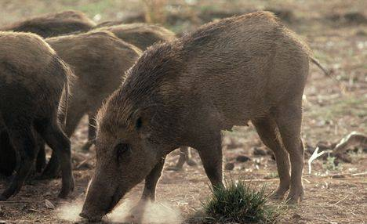
Entonces se hace otra cerca
a continuación de la anterior,
y les sigue poniendo comida
hasta que dejen de dudar
y regresan a comer.
Y así sucesivamente,
hasta que casi cierra
los cuatro lados y solo deja
una abertura para un portón.
Ya para entonces
se han acostumbrado al maíz fácil,
le han perdido el miedo a los cercos
y entran y salen casi con naturalidad…

Slide 9
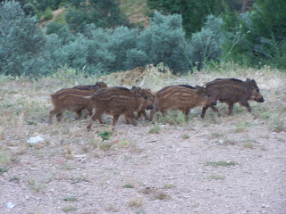

Entonces Ud. va y coloca el portón,
lo deja abierto
y sigue poniendo maíz.
Hasta el día que va al corral,
encuentra la piara comiendo,
y le cierra la puerta.
Al principio empiezan a correr
en círculos como locos,
pero ya están sometidos.
Muy pronto se tranquilizan
y vuelven al alimento fácil
que ya se olvidaron de buscar
por si mismos,
y aceptan la esclavitud'.

Slide 10
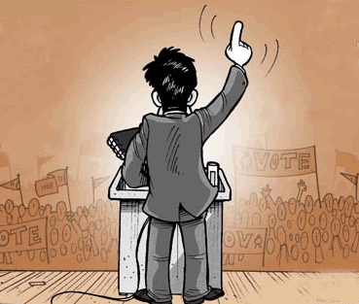
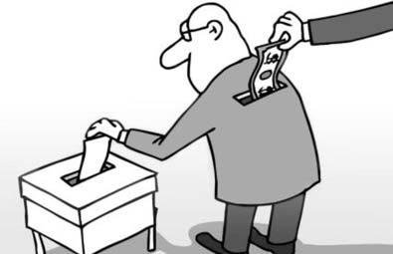
'Uds. los mexicanos
no se dan cuenta
que estos gobiernos demagógicos
que tienen,
proceden de la misma manera
que yo con los cerdos…
Les tiran maíz gratis disfrazado
de programas de ayuda,
planes sociales, empleos públicos, cargos políticos,
subsidios para cualquier cosa,
leyes proteccionistas,
sobornos electorales…
Todo a costa del sacrificio
de las libertades que les van confiscando migaja a migaja …

Slide 11
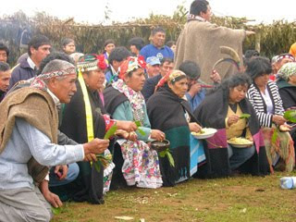

Y los mexicanos no se dan cuenta
que no existe la comida gratis,
y que no es posible que alguien
preste un servicio más barato
que el que uno mismo hace.
¿Acaso no ven
que toda esa maravillosa
'ayuda' que reparte el gobierno,
lo hace con los poderes
que el pueblo permite
que se arroguen,
para depredar las libertades
y los bienes de la gente
que trabaja y que produce?

Slide 12
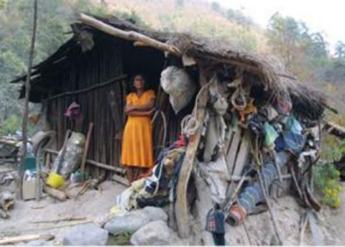
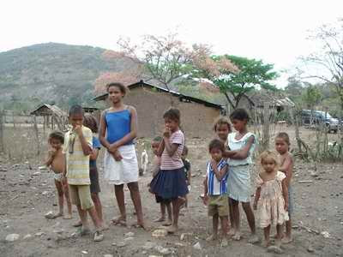
¿Pero cómo pueden vivir
en un paraíso
y tratar a toda costa
de convertirlo en un infierno? ...
¿Como pueden crear
constancia cívica,
si los políticos forman cuadros
de descerebrados? ...
¡¡¡ Sigan así - nomás -,
y que Dios los ayude
cuando les cierren el portón !!!

Slide 13


Don Helmuth se mandó lo que quedaba
del cuarto vasito de un solo trago,
y desapareció rengueando precipitado
por la puerta de la cocina.
Y yo, mareado por el alcohol
y apabullado por la verdad,
saludé al hijo
y me volví rumiando mi frustración por el polvoriento camino
de regreso a casa… para . . .
Vivir mejor

Slide 14
CUIDADO…
CUANDO
¡¡¡ CIERREN EL PORTÓN !!!

Slide 15
Hace ya unos meses,
en una tibia y soleada mañana
de invierno,
anduve por Casas Grandes
por razones de negocios
y fui invitado a visitar una finca
propiedad de un paisano alemán
del Volga,
donde elaboraban jamones caseros.

Slide 16
Al pasar por un chiquero,
me llamó la atención
el porte de una cerda (marrana) amamantando
a unos cuantos lechones.
Para salir de la curiosidad,
le pregunté al hijo del patrón
que me estaba atendiendo
de qué raza eran esos cerdos.
Son de raza ‘Mexica'.
Pero espere que lo llamo a mi padre,
que a él le va a gustar contar la historia.
Por la puerta de la cocina emergió don Boris,
un gigante de cabellos blancos que se desplazaba dificultosamente asistido por un bastón,
y me invitó a sentarme a la mesa de la galería
donde reinaba un enorme botellón de alcohol de nuez, de no menos de 60 º.

Slide 17
-'¿Ud. sabe como se cazan
los cerdos salvajes (jabalís)
del monte?',
me dijo el paisano sin más trámite,
mientras me servía un vasito
de ese brebaje.
-'Bueno, creo que con perros
que 'los paran'
y un fusil que los sacrifica',
le contesté prudentemente,
presintiendo que la historia venía por otro lado
y que el viejo sabía más que yo…

Slide 18
En este caso, no es así, me dijo don Helmuth
Y cuando le diga cómo los cazo yo,
Ud. va a poder entender porqué se los llama
de raza ‘Mexica‘
y, si es un hombre inteligente,
podrá sacar algunas conclusiones
acerca de porqué a los mexicanos
les va como les va.
En el fondo de la finca, detrás
de aquella cortina de álamos
que Ud. ve,
y hasta la orilla del río,
hay un monte rústico y sin trabajar.
Dentro de ese cuadro, suele haber cerdos salvajes del monte.

Slide 19
Para cazarlos hay que comenzar por buscar un manchón
sin matorrales y tirar
un poco de maíz en el piso.
Cuando los cerdos lo descubren, van a comer todos los días,
y Ud. solo tiene que reponerles diariamente la ración.
Una vez acostumbrados, construye una cerca
en uno de los lados del sitio
y les sigue poniendo alimento.
Por unos días van a desconfiar,
pero después terminan por volver.

Slide 20
Entonces se hace otra cerca
a continuación de la anterior,
y les sigue poniendo comida
hasta que dejen de dudar
y regresan a comer.
Y así sucesivamente,
hasta que casi cierra
los cuatro lados y solo deja
una abertura para un portón.
Ya para entonces
se han acostumbrado al maíz fácil,
le han perdido el miedo a los cercos
y entran y salen casi con naturalidad…

Slide 21
Entonces Ud. va y coloca el portón,
lo deja abierto
y sigue poniendo maíz.
Hasta el día que va al corral,
encuentra la piara comiendo,
y le cierra la puerta.
Al principio empiezan a correr
en círculos como locos,
pero ya están sometidos.
Muy pronto se tranquilizan
y vuelven al alimento fácil
que ya se olvidaron de buscar
por si mismos,
y aceptan la esclavitud'.

Slide 22
'Uds. los mexicanos
no se dan cuenta
que estos gobiernos demagógicos
que tienen,
proceden de la misma manera
que yo con los cerdos…
Les tiran maíz gratis disfrazado
de programas de ayuda,
planes sociales, empleos públicos, cargos políticos,
subsidios para cualquier cosa,
leyes proteccionistas,
sobornos electorales…
Todo a costa del sacrificio
de las libertades que les van confiscando migaja a migaja …

Slide 23
Y los mexicanos no se dan cuenta
que no existe la comida gratis,
y que no es posible que alguien
preste un servicio más barato
que el que uno mismo hace.
¿Acaso no ven
que toda esa maravillosa 'ayuda' que reparte el gobierno,
lo hace con los poderes
que el pueblo permite
que se arroguen,
para depredar las libertades
y los bienes de la gente
que trabaja y que produce?

Slide 24
¿Pero cómo pueden vivir
en un paraíso
y tratar a toda costa
de convertirlo en un infierno? ...
¿Como pueden crear
constancia cívica,
si los políticos forman cuadros
de descerebrados? ...
¡¡¡ Sigan así - nomás -,
y que Dios los ayude
cuando les cierren el portón !!!

Slide 25
Don Helmuth se mandó lo que quedaba
del cuarto vasito de un solo trago,
y desapareció rengueando precipitado
por la puerta de la cocina.
Y yo, mareado por el alcohol
y apabullado por la verdad,
saludé al hijo
y me volví rumiando mi frustración por el polvoriento camino
de regreso a casa… para . . .
Vivir mejor

Slide 26
Imágenes y Texto :
Recibido por Email
Música:
words
Interprete:
R. F. David
Edición:
Eaglenest
Duración :
06 minutos
53 segundos
Pasenla Bien
__________________
Hasta la vista
: au revoir
auf wiedersehen
Chiao
emiliomaguilar@hotmail.com

Slide 27







12:00
.
¿Te ha gustado?
Puedes ver más entrando
Aquí
Además puedes recibir powerpoints en tu correo electrónico suscribiéndote aquí:

